Slide 1
GKK 207 YAĞLARIN ANALİZİ DERS 3: YAĞLARIN KALİTE İNDEKSLERİ UYGULAMA 1- YAĞLARDA ASİTLİK TAYİNİ
TBMYO GIDA KAL. KONT. ANALİZİ PROGRAMI
Dr. Öğr. Üyesi Gülten ŞEKEROĞLU

Slide 2
Yağların Kalite İndeksleri
Yemeklik yağların kalite kontrolü ve analizi için bazı kimyasal ve fiziksel yöntemler kullanılarak analizler yapılmaktadır.
Bunun için yapılan analizlerden en yaygın olanları şunlardır:
1-Asit Sayısı
2-İyot Sayısı
3. Sabunlaşma Sayısı (Koettstorfor İndeksi)
4. Reichert-Meissl Sayısı
5. Peroksit Sayısı
6. Dumanlanma Noktası
7. Kuruma Özelliği

Slide 3
1-Asit Sayısı
Yağlarda asitlik yağda bulunan serbest yağ asitlerinden ileri gelir.
Serbest yağ asitleri;
Yağların doğal yapısında bulunabilir,
Kötü işleme nedeniyle oluşabilir.
Pişirme, özellikle kızartma işlemi sırasında oluşabilir
Depolamada oluşabilir.
1 gram yağda bulunan serbest yağ asitlerini nötrleştirmek için harcanan KOH’in mg cinsinden miktarına asit indeksi (asit sayısı) denir.
100 gram yağda bulunan serbest yağ asitlerini nötrleştirmek için gereken 1 N alkali çözeltisinin ml cinsinden miktarı ise asit derecesidir.

Slide 4
UYGULAMA 1 YEMEKLİK YAĞLARDA ASİTLİK TAYİNİ
Yemeklik yağlarda asitlik tayini asitlik sayısı (derecesi) ile serbest yağ asitleri tayinini kapsar.
Bu analiz, yağların bozulması (acılaşma) hakkında fikir vermesi ve yağların kalite sınıflandırılmasında bir ölçü olarak kabul edilmektedir.
Yağlardaki asit sayısı ”1 gram yağın nötrleştirilmesi için gerekli potasyum hidroksit veya sodyum hidroksidin mg olarak ağırlığı” şeklinde belirtilir. Buna asit yüzdesi de denir.
Serbest yağ asitliği, yağlarda bağlı olmayan toplam yağ asitlerinin yüzde miktarının ifadesidir. Yağlarda bağlı olmayan yağ asitleri toplamı, oleik asit yüzdesi olarak belirtilir.
Türk Standartları Enstitüsü tarafından yayınlanan “Yemeklik Bitkisel Yağlar Muayene Metotları - TS 894”, “Yemeklik Zeytin Yağı Ve Pirina Yağı –TS 341” ve “Yemeklik Zeytin Yağı –Muayene ve Deney Yöntemleri - TS 342” standartları ile “AOAC” tarafından yayınlanan “Official Method Of Analysis” analiz yöntemleri kitabında (Fatty acids; free acid) asitlik tayini ayrıntılı olarak anlatılmaktadır.

Slide 5
TEORİ: Serbest yağ asitliği, hem rafine yağ hem de ham yağ için önemli bir kalite indeksidir ve sürekli olarak yağda raf ömrü takip parametresi olarak kullanılmaktadır. Bu yüzden yağların kalite kontrolünde en önemli analizlerinin başında gelmektedir. Yağda serbest yağ asitliğinin artması ya da o yağda yüksek bulunması, oksidasyona olan stabilitenin düşmesi anlamına gelir. Bu da yağın acılaşmaya başlayacağının önemli göstergelerinden biridir. Serbest yağ asitliği, yağın yapısındaki trigliseritlerin çeşitli faktörlerin etkisiyle hidrolize olmasının sonucunda serbest yağ asitlerinin miktarının artmasıdır.

Slide 6
ANALİZ İŞLEM BASAMAKLARI
1. Numune Alma ve Numunenin Analize Hazırlanması
Numune alımı, mümkün olduğunca kapalı yerlerde yapılmalı ve örnek alımı süresince yağın saflığını bozacak her türlü kirlenmeye karşı gerekli önlemler alınmalıdır. Numune almada özel bir araç kullanılıyorsa bu araç sıcak sabunlu su veya yoğun deterjanlarla yıkanmalı ve bu maddelerden eser kalmayıncaya kadar sıcak su ile durulanıp kurutulmalıdır. Numune alma aracı ve kabı iş bitiminden sonra sterilize edilerek temizlenmelidir.

Slide 7
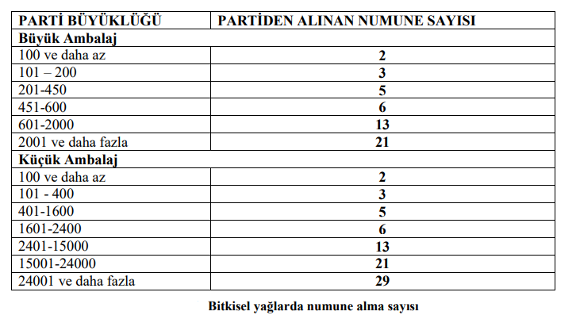

Slide 8
Tereyağı veya diğer katı yağlarda ise numune şu şekilde hazırlanır. Ağzı kapalı bir kap içinde bulunan numune, emülsiyonu bozulmayacak şekilde yeterli yumuşaklığa kavuşuncaya kadar 39 °C’yi geçmeyen bir sıcaklıktaki su banyosunda yumuşatılır. Temiz ve kuru bir baget yardımıyla karıştırılarak homojen hâle getirilir. Numune, su banyosundan alınır ve oda sıcaklığına kadar soğuması beklenir. Soğuma sırasında dikkatlice çalkalanır. Soğuduktan sonra kabın kapağı sıkıca kapatılır.

Slide 9
Numune berrak ise muayenelerden önce numune kabı iyice çalkalanır. Numune tamamen berrak değil veya tortulu ise numune alma işleminde mümkün olduğu kadar iyi bir karıştırma sağlamak için numune kuvvetle çalkalanır ve olduğu gibi alınır veya 50ºC’deki bir etüvde ısıtılır. Bu sıcaklıkta kuvvetle çalkalanarak bekletilir. Aktarma yoluyla ayrılan sıvı süzgeç kâğıdından 50ºC’de süzülür. Berrak olması gereken süzüntü numune olarak kullanılır.

Slide 10
Deneyin İlkesi
Alkol – eter karışımında çözündürülen yağdaki serbest yağ asitlerinin ayarlı bir alkali çözeltisi ile fenolftalein eşliğinde titrasyonu ve harcanan alkali miktarından yararlanarak formül yoluyla hesaplanması ilkesine dayanır.
Kullanılan Araç Gereçler
Erlen: Kapaklı, 250 ml’lik veya 400 ml’lik
Büret: 50 ml’lik
Damlalık
Balon joje
Mezür
Analitik terazi: 0,01 g duyarlıkta olmalıdır.

Slide 11
Kullanılan Kimyasallar
-Etil alkollü potasyum hidroksit çözeltisi: Ayarlı, 0,1 N çözeltinin rengi saman sarısından koyu olmamalıdır.
-Etil alkollü fenolftalein çözeltisi: % 95’lik etil alkol ile hazırlanmış, % 1’lik (ağırlık/hacim)
-Etil alkol- dietil eter çözeltisi: 1/1 (hacim/hacim) oranında karıştırılmış % 50 etil alkol - % 50 di etil eter karışımı çözeltisi (Fenolftalein indikatörü varlığında etil alkollü potasyum hidroksit çözeltisi ile asitliği nötrleştirilmelidir.)

Slide 12
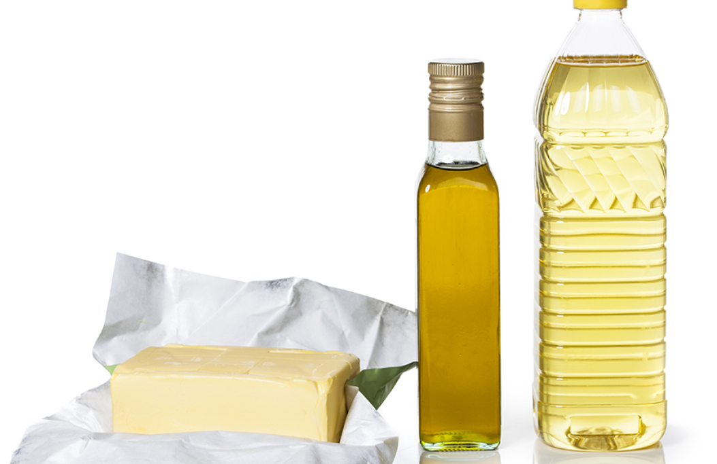
İşlem Basamakları
-5 veya 10 g yağ numunesi 0.01 g duyarlılıkla 250 ml hacimli bir erlene tartılır.

Slide 13
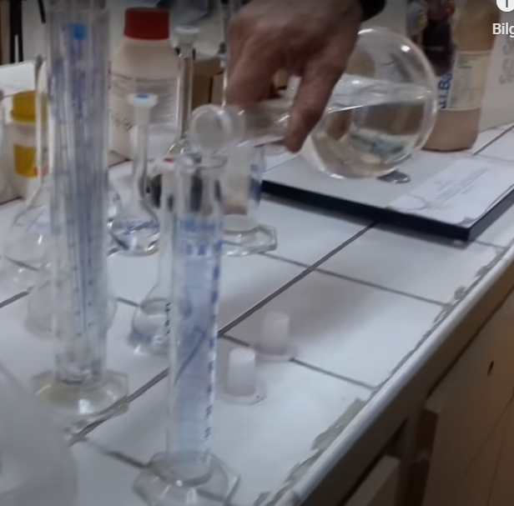
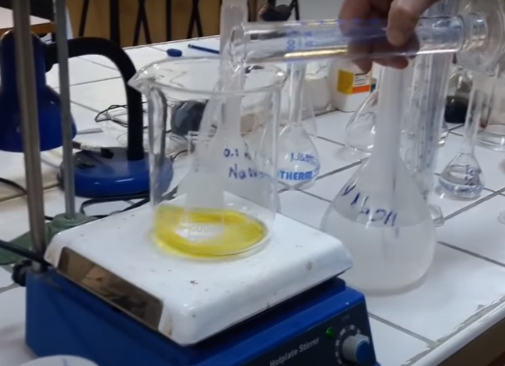
50 - 150 ml, 1/1 (hacim/hacim) oranındaki etil alkol- dietil eter çözeltisi ilave edilerek yağın çözünmesi sağlanır.
Gerekirse bir manyetik karıştırıcıdan faydalanılır.

Slide 14
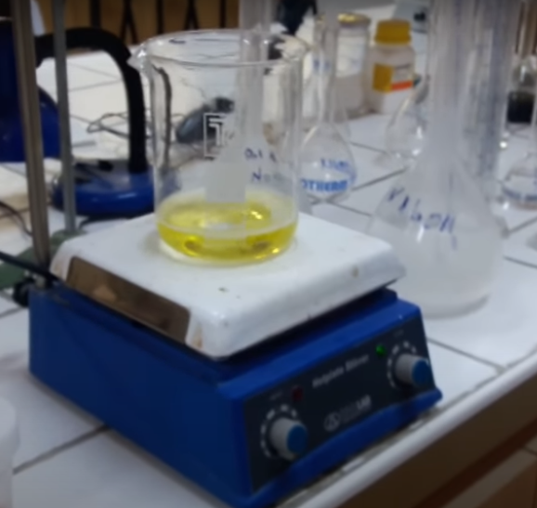
-Çalkalanarak 2 -3 damla fenolftalein çözeltisi ilave edilir.
Not: Fenolftalein sıcak sülfürik asit veya çinko klorür katalizörlüğünde fenol ile ftalik anhidridin reaksiyonundan elde edilir. Fenolftalein asit-baz indikatörü olarak kullanılır.
Asitli ortamda renksiz olan fenolftalein bazik ortamda pembe renklidir.

Slide 15
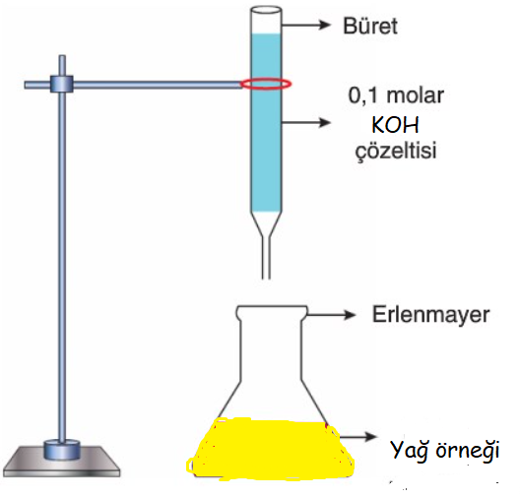
-0,1 N etil alkollü potasyum hidroksit ile açık pembe renge dönüşünceye kadar titre edilir.
Harcanan KOH miktarı
kaydedilerek hesaplamalar yapılır.

Slide 16
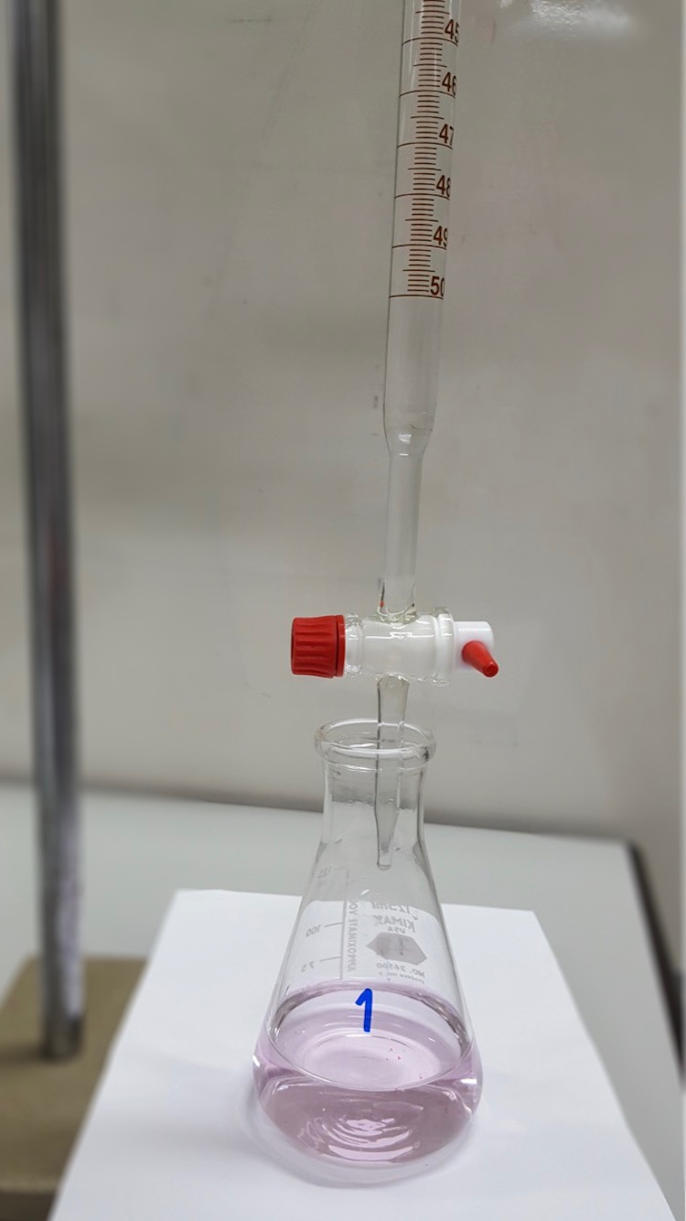
Bürete konan 0,1 N etil alkollü potasyum hidroksit çözeltisi ile kalıcı açık pembe renk oluşuncaya kadar titre edilir (Bu renk 30 saniye kalmalıdır).
Aynı numuneden paralel çalışılarak her iki deney sonuçlarının ortalaması alınır.

Slide 17
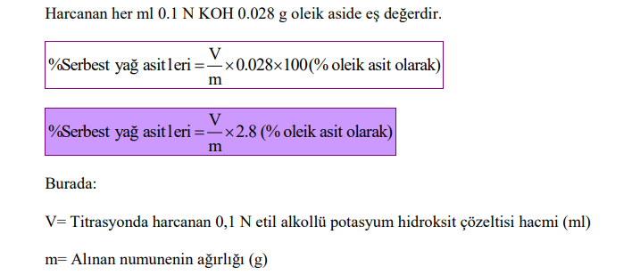
Hesaplama

Slide 18
Sonucun Değerlendirilmesi
Hesaplanan sonuç ilgili tebliğdeki değerlerle karşılaştırılır. Analiz raporu hazırlanır.
Türk Gıda Kodeksi Bitki Adı ile Anılan Yemeklik Yağlar Tebliği’ne göre asit sayısı;
-Rafine yağlarda; en çok 0,6 mg KOH /g yağ,
-Soğuk preslenmiş ve sızma yağlarda; en çok 4,0 mg KOH/g yağ,
-Sızma palm yağında; en çok 10,0 mg KOH/g yağ olmalıdır.

Slide 19
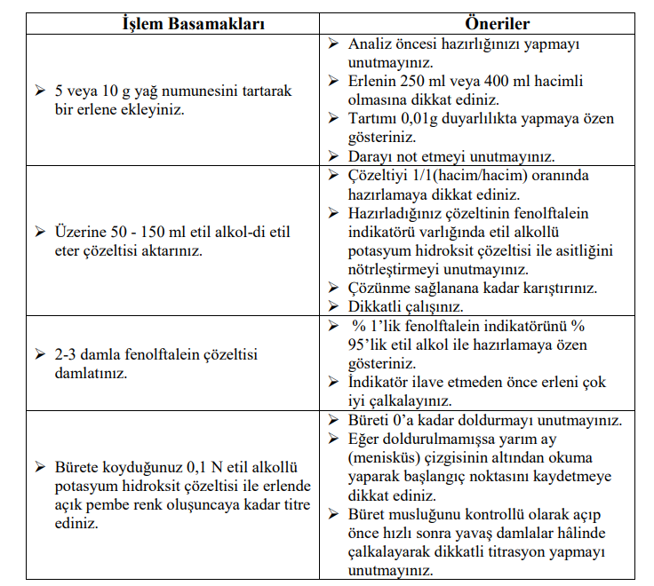

Slide 20
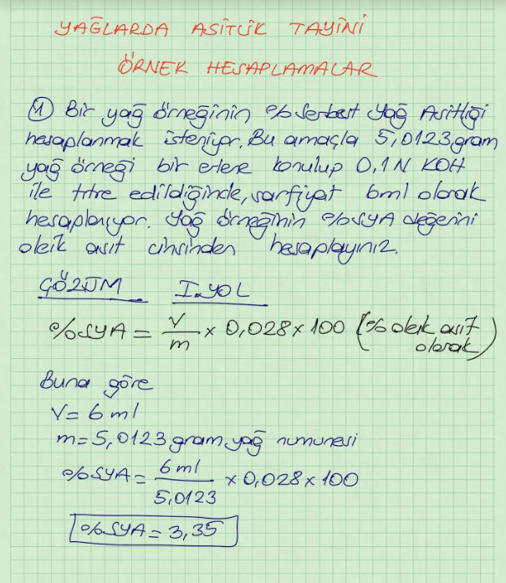

Slide 21
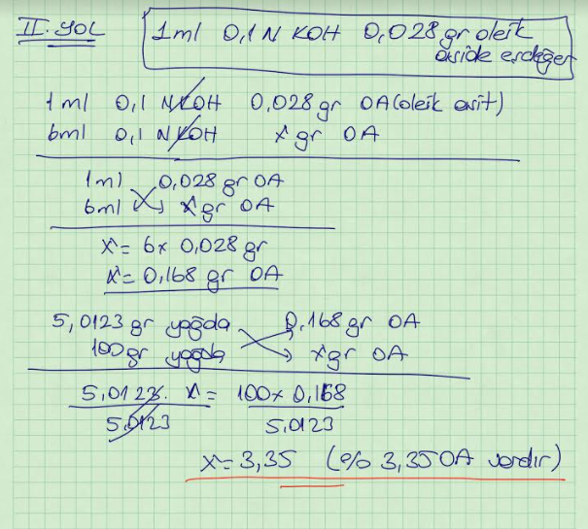

Slide 22
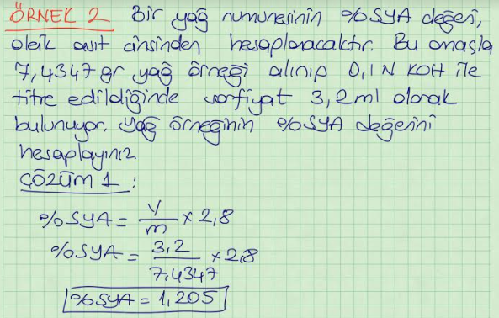

Slide 23
